Slide 1
第一次项目汇报
导盲腰带
Guide Belt
2024/09/13

Slide 2
视觉识别部分
单目识别相机
双目识别相机
运动追踪相机
超声波
激光雷达（未验证）

Slide 3
单目识别方案
优点：
设备简单。
有现成的代码。
缺点：
需要预先标定宽度。
相机角度受限，角度影响精度。
方案：
预先标定不可能，可以预设目标类的宽度。
机器学习。

Slide 4
双目识别方案
优点：
开发较为完善。
有现成的代码。
缺点：
贵。
真的很贵。
方案：
使用预先设计好的深度相机方案，生成数字地图。
低精度方案。

Slide 5
运动相机方案
优点：
设备今天到了。
目前最便宜的方案。
缺点：
没用过，希望CSDN的方案靠谱。
相机角度受限，角度影响精度。购买的相机本质上是一台单目相机。
方案：
使用这个方案：
全网最详细 Opencv + OpenNi + 奥比中光(Orbbec) Astra Pro /乐视三合一体感摄像头LeTMC-520 + linux 环境搭建_乐视三合一摄像头连接电脑-CSDN博客
可能需要linux系统，windows环境下执行待考证

Slide 6
超声波方案
优点：
技术很简单。
设备已经到了。
缺点：
容易被干扰。
感觉不太能局限在某个范围内，设备之间也会干扰。
方案：
准备作为辅助设备使用，配合相机方案。
低精度方案。
可以让多个设备组交替运行减少互相干扰。

Slide 7
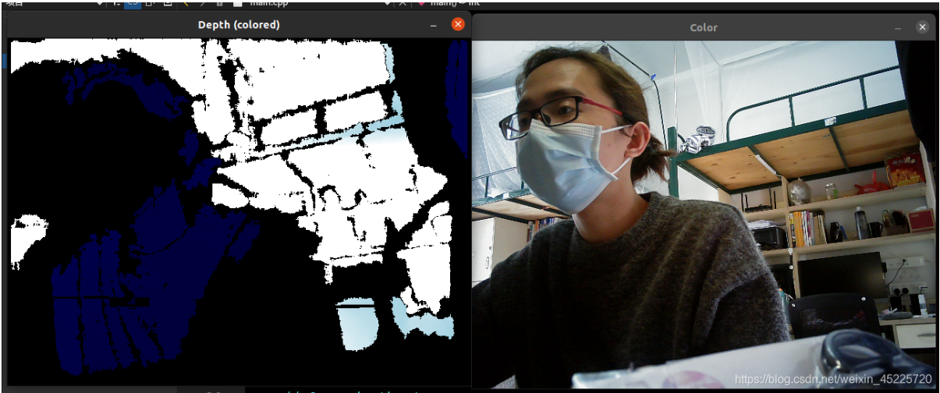
数据交互部分
视觉识别部分输出的应该是彩图（右）。
测距需要深度图（左）。

Slide 8
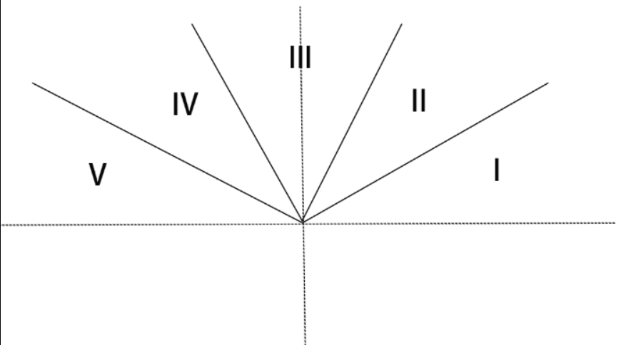
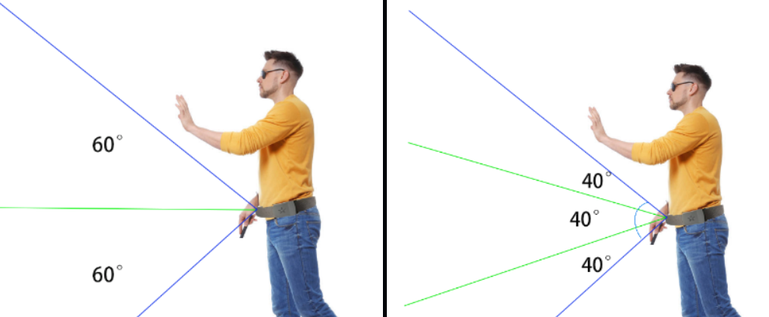
扇区划分

Slide 9
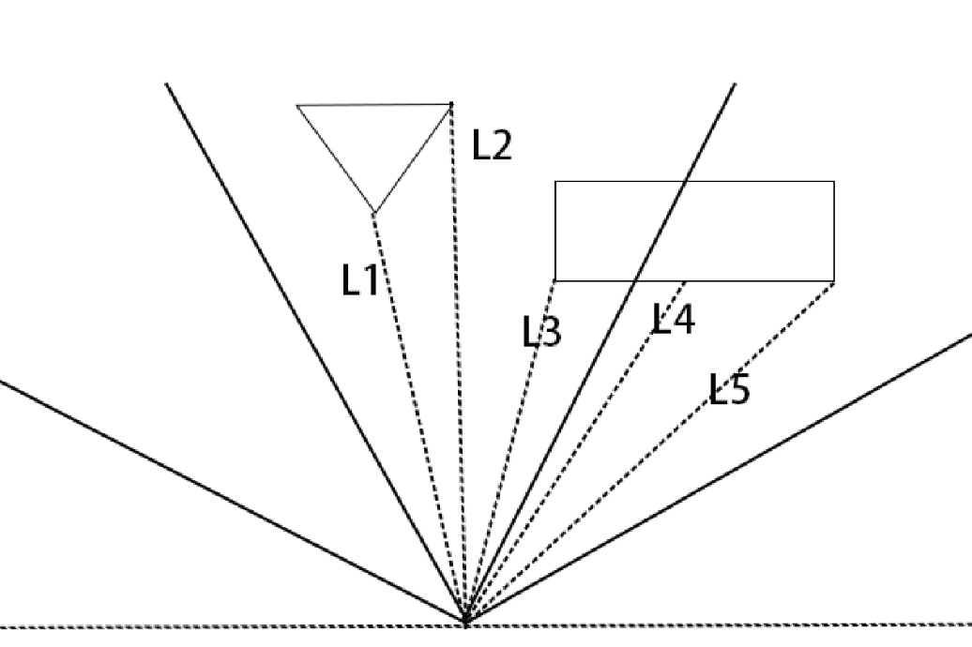
水平测距

Slide 10
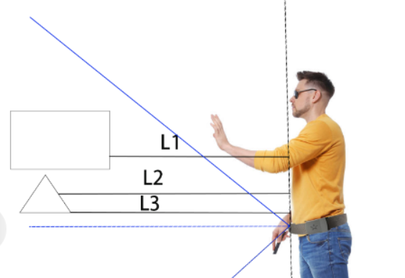
竖直测距

Slide 11
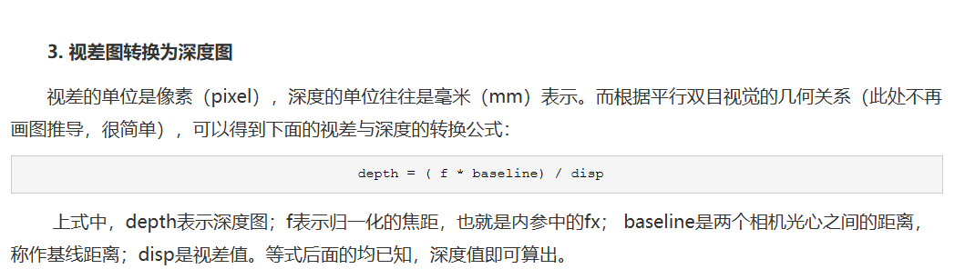
这里有个算法
事实上用这个算法生成深度图后，深度图矩阵的每一个元素就是对应点的深度（距离）
理论上有效测距距离只和编程系统的数据精度有关。
我们理论上不需要生成图像，我们需要将深度图矩阵劈成2*5或者3*5，然后每个小块里的最小值就是对应扇区的最小距离。
代码来源：真实场景的双目立体匹配（Stereo Matching）获取深度图详解 - 一度逍遥 - 博客园 (cnblogs.com)

Slide 12
后续发展
选好相机后其实就可以开始数据标定和测量了。
先在电脑上进行数据实现。
数据交互部分应该有能把双目视差图、单目标定图都转化为深度图的算法。
算法本质上是png图像处理。
还有扇区拆分部分。（其实就是拆矩阵）
腰带接受的输入应该是很简单的2*5或者3*5的矩阵。

Slide 13
机械部分
我们买了一些设备……

